Slide 1
DESARROLLO DE BASE DE DATOS CON MYSQL

Slide 2
DESARROLLO DE BASE DE DATOS CON MYSQL

Slide 3
7
USO DE OPERADORES SET

Slide 4
OBJETIVOS
Después de completar esta lección usted estará en la capacidad de:
Describir operadores SET
Utilizar un operador SET para combinar varias consultas en una sola consulta.
Controlar el orden de las filas devueltas.

Slide 5

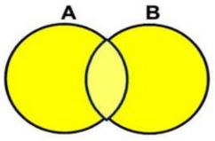
OPERADORES SET
UNIÓN
UNIÓN ALL

Slide 6
OPERADOR UNION
El operador UNION devuelve resultados de ambas consultas después de eliminar los duplicados.

Slide 7
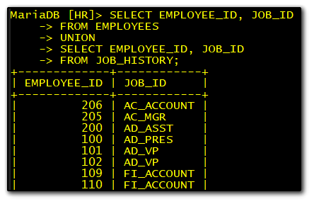
USO DEL OPERADOR UNION
Muestra información del puesto actual y los anteriores de los empleado.

Slide 8
OPERADOR UNION ALL
El operador UNION ALL devuelve resultados de ambas consultas incluidos todos los duplicados.

Slide 9
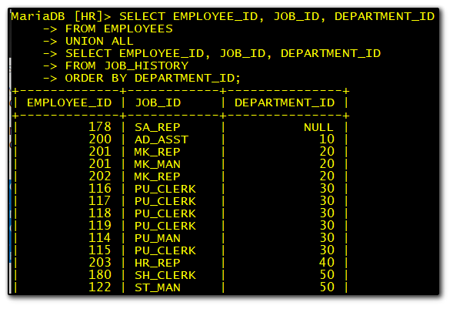
USO DEL OPERADOR UNION ALL
Muestra información del departamento actual y los anteriores de los empleado. Muestra al empleado solo una vez.

Slide 10
INSTRUCCIONES PARA LOS OPERADORES SET
Las expresiones de las listas SELECT deben corresponder en número y tipo de datos.
Se pueden utilizar paréntesis para modificar la secuencia de ejecución
La cláusula ORDER BY:
Sólo puede aparecer al final de la sentencia.
Aceptará el alias de columna de la primera sentencia SELECT o la notación posicional.
Las filas duplicadas se eliminan automáticamente excepto en UNION ALL
Los nombres de columna de la primera consulta aparece en el resultado
La salida se clasifica por orden ascendente por defecto excepto en UNION ALL.

Slide 11
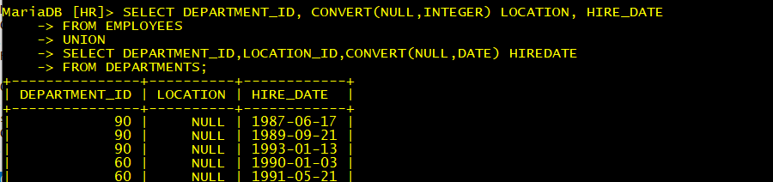

CORRESPONDENCIA DE LA SENTENCIA SELECT

Slide 12
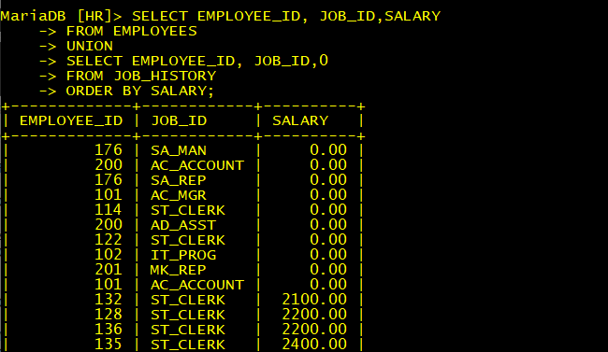
CORRESPONDENCIA DE LA SENTENCIA SELECT

Slide 14

CRÉDITOS
Realizado por el instructor José Fernando Galindo Suárez
jgalindos@sena.edu.co 2020

